Slide 1
ДЕНОТАЦИОННАЯ СЕМАНТИКА ЯЗЫКОВ ПРОГРАММИРОВАНИЯ
              Рассмотрим стандартную денотационную семантика языков программирования императивного типа.
              Семантические определения
              Вначале определим простейший язык программирования и зададим его семантику с помощью семантических функций, отображающих конструкции языка в некоторую семантическую область.
              В дальнейшем будем расширять язык, вводя в него новые конструкции, добавляя новые семантические определения.
              На начальном этапе не будем обращать внимания на детали изменения состояния. Кроме того, в языке не будет определяемых программистом имен.

Slide 2
Семантические определения
              Прежде, чем определить язык программирования L, введем следующие синтаксические области:
              С ∈ Cmd (команды)
              Е ∈ Ехр (выражения)
              c ∈ Соm (примитивные команды)
              P ∈ Рrе (примитивные предикаты)

Slide 3
Семантические определения
              Синтаксис языка L может быть задан следующим образом:
              С ::= c | e | if Е then C₀ else C₁ fi | C₀; C₁
              E ::= p | true | false | if E₀ then E₁ else E₂ fi
              Результатом выполнения команды является изменение состояния и в качестве подходящего значения команды будут выбираться функции изменения состояния.

Slide 4
Семантические определения
              Таким образом, если S – множество состояний, то значением команды будет элемент из области S → S.
              Предположим, что выражение не имеет побочного эффекта, т.е. вычисление выражения не производит изменения состояния.
              Ограничим также область значений выражений областью истинностных значений Т = {true, false, ⊥}.
              Результат выражения зависит от состояния. Таким образом, значением выражения будет элемент из области S → T.

Slide 5
Семантические определения
              Из вышесказанного следует, что семантическими областями (областями значений) для языка L являются:
              t ∈ T (истинностные значения)
              𝛔 ∈ S (машинные состояния)
              𝛄 ∈ (S → S) (значения команд)
              𝛚 ∈ (S → T) (значения выражений)

Slide 6
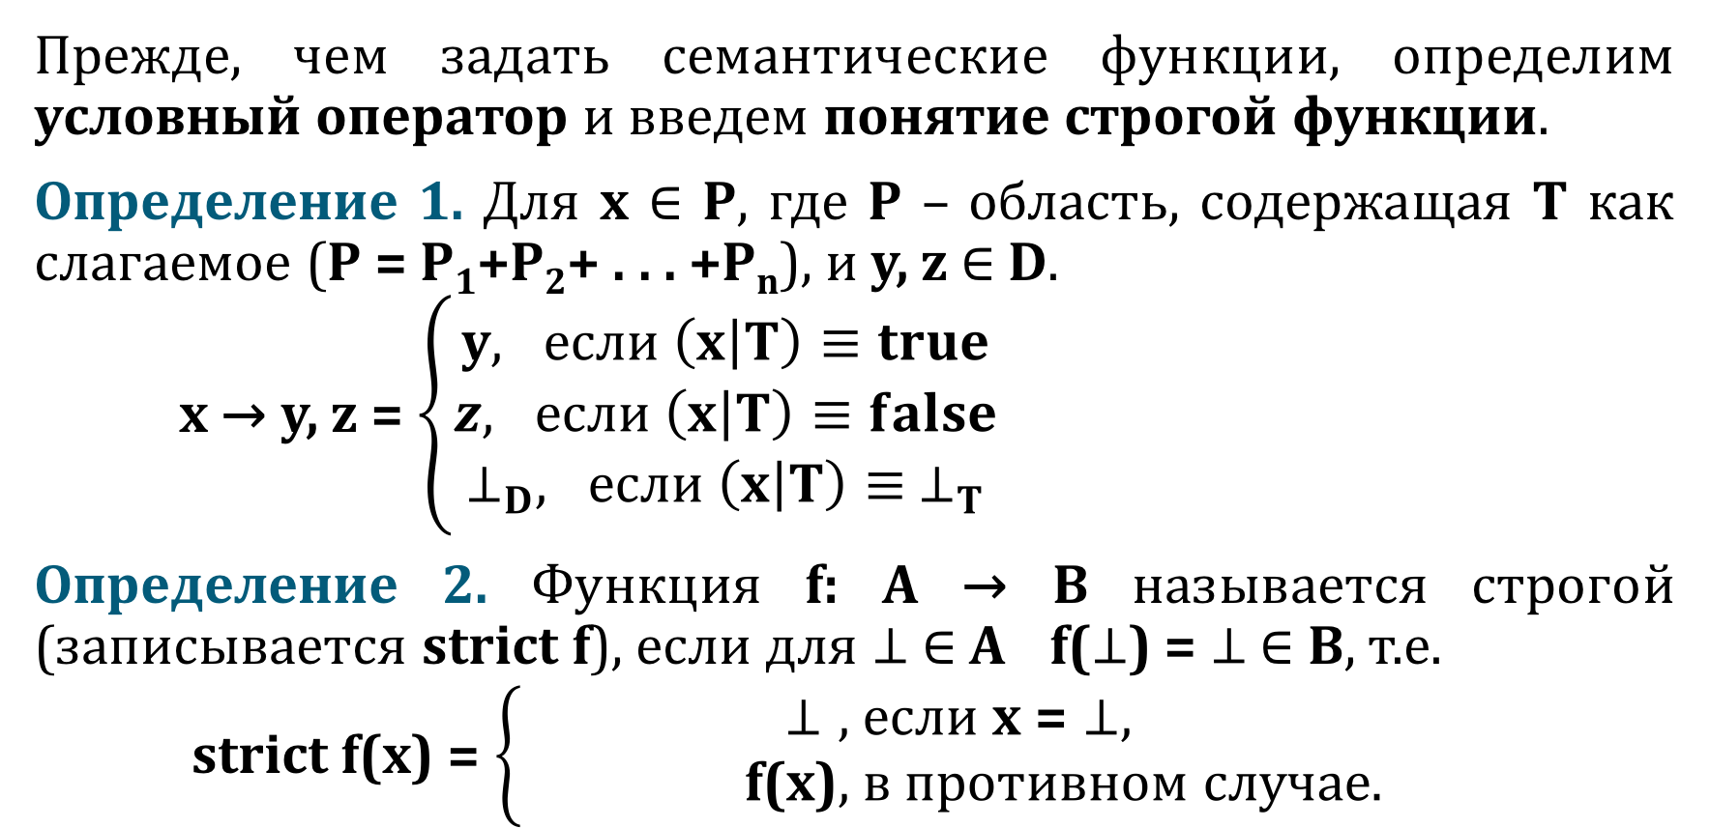
условный оператор и понятие строгой функции
              Прежде, чем задать семантические функции, определим условный оператор и введем понятие строгой функции.
              Определение 1. Для х ∈ Р, где Р – область, содержащая T как слагаемое (Р = Р₁+Р₂+ . . . +Р_{n}), и y, z ∈ D.
              х → y, z = $\left\{\begin{aligned}y, если \left(x | T\right)≡true \\ z, если \left(x | T\right)≡false \\ ⊥_{D}, если \left(x | T\right)≡ ⊥_{T}\end{aligned}\right.$
              Определение 2. Функция f: А → В называется строгой (записывается strict f), если для $⊥$ ∈ А f($⊥$) = $⊥$ ∈ В, т.е.
              strict f(x) = $\left\{\begin{aligned}⊥\text{,} \text{если}\text{ х =}⊥, \\ \text{f}\text{(}\text{x}\text{)}\text{, в противном случае. }\end{aligned}\right.$

Slide 7
Семантические функции команд
              Семантические функции команд С: Cmd → (S→S) определяются следующим образом:
              С⟦c⟧ = strict 𝛄, где 𝛄 – функция, ассоциируемая с командой "c";
              С⟦e⟧ = I – тождественная функция (т.е. I ≡ 𝜆𝛔.𝛔);
              С⟦if Е then C₀ else C₁ fi⟧ = 𝜆𝛔.E⟦Е⟧𝛔 → С⟦C₀⟧𝛔, С⟦C₁⟧𝛔;
              С⟦C₀;C₁⟧ = С⟦C₁⟧∙С⟦C₀⟧.
              Здесь и далее двойные скобки "⟦" и "⟧" используются для выделения синтаксических конструкций, к которым применяется семантическая функция.
              Семантическая функция E, определяющая значения выражений языка L, будет определена далее.

Slide 8
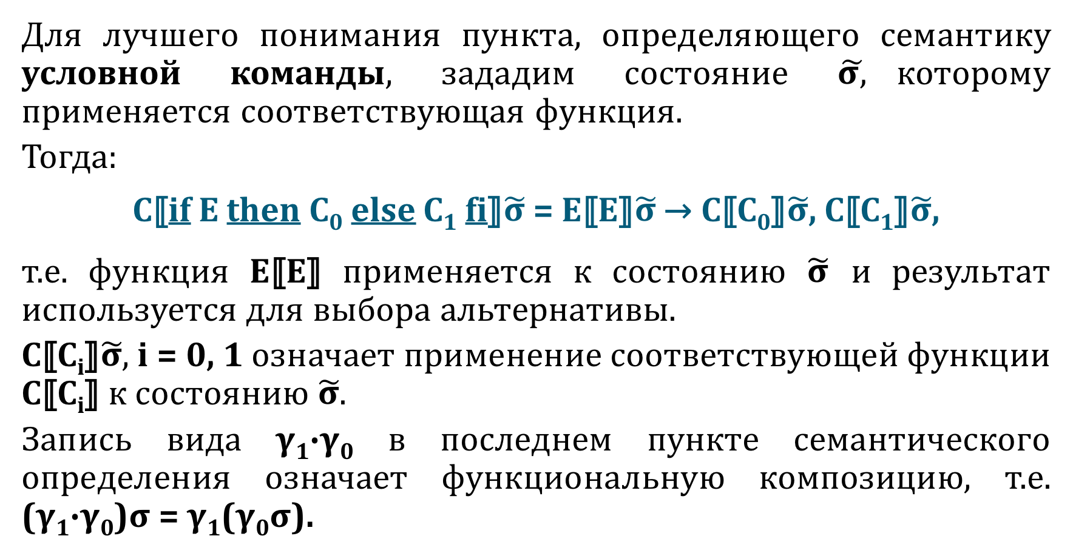
Семантические функции команд
              Для лучшего понимания пункта, определяющего семантику условной команды, зададим состояние $\tilde{σ,}$которому применяется соответствующая функция.
              Тогда:
              С⟦if Е then C₀ else C₁ fi⟧$\tilde{σ}$ = E⟦Е⟧$\tilde{σ}$ → С⟦C₀⟧$\tilde{σ}$, С⟦C₁⟧$\tilde{σ}$,
              т.е. функция E⟦Е⟧ применяется к состоянию $\tilde{σ}$ и результат используется для выбора альтернативы.
              С⟦C_{i}⟧$\tilde{σ}$, i = 0, 1 означает применение соответствующей функции С⟦C_{i}⟧ к состоянию $\tilde{σ}$.
              Запись вида 𝛄₁∙𝛄₀ в последнем пункте семантического определения означает функциональную композицию, т.е.
              (𝛄₁∙𝛄₀)𝛔 = 𝛄₁(𝛄₀𝛔).

Slide 9
Семантические функции для выражений языка L
              Семантические функции для выражений языка L имеют аналогичное функциональное определение.
              Е : Ехр → (S→T) и задаются следующим образом:
              Е⟦p⟧ = strict 𝛚, где 𝛚 – функция, ассоциированная с "р";
              Е⟦true⟧ = strict(𝜆𝛔.true);
              Е⟦false⟧ = strict(𝜆𝛔.false);
              E⟦if Е₀ then Е₁ else E₂ fi⟧ = 𝜆𝛔.E⟦Е₀⟧𝛔 → E⟦E₁⟧𝛔, E⟦E₂⟧𝛔;
              Пусть например, 𝛔 – подходящее состояние, т.е. 𝛔≢⊥. Тогда Е⟦true⟧𝛔 = true. Если же 𝛔≡⊥, то Е⟦true⟧𝛔 =⊥.

Slide 10
Теорема
              Теорема 1. Значения всех команд и выражений языка L являются строгими функциями.
              Доказательство. Тривиально, методом структурной индукции.
              Смысл этой, теоремы в том, что если однажды что-то не завершилось при выполнении программы, то ничего уже сделать нельзя.
              В дальнейшем при расширении языка L будем полагать, что теорема 1 доказана для соответствующего расширения.
              Отметим, что в приведенных определениях используются семантические области, образованные из базисных областей значений, таких как целостные, истинностные и т.д., являющиеся п.ч.п.

Slide 11
Циклические конструкции и их семантика
              Прежде всего добавим в язык L команду вида:
              while Е do С od
              Необходимо, чтобы эта команда означала то же самое, что и конструкция:
              if E then C; while E do C od else e fi
              Поэтому, если обозначить С⟦while E do C od⟧ через 𝛄’, то необходимо, чтобы
              𝛄’=𝜆𝛔.E⟦Е⟧𝛔→С⟦C; while E do C od⟧𝛔,I𝛔=𝜆𝛔.E⟦Е⟧𝛔→(𝛄’∙С⟦C⟧)𝛔,𝛔

Slide 12
Циклические конструкции и их семантика
              Рассматривая правую часть равенства как функцию Н от 𝛄 такую, что Н(𝛄) = 𝜆𝛔.E⟦Е⟧𝛔→(𝛄∙С⟦C⟧)𝛔,𝛔, т.е.
              Н = 𝜆𝛄.𝜆𝛔.E⟦Е⟧𝛔→(𝛄∙С⟦C⟧)𝛔,𝛔, необходимо показать, что 𝛄’ = Н(𝛄’).
              Таким образом, 𝛄’ должна быть фиксированной точкой Н.
              Кроме того, как было показано ранее, требуется также, чтобы это была минимальная фиксированная точка Н.
              Поэтому, требуется применение оператора минимальной фиксированной точки fix:
              𝛄’ = fix Н

Slide 13
Циклические конструкции и их семантика
              Итак, вводим дополнительно в язык L синтаксическую конструкцию
              С ::= while Е do С od
              и новый пункт определения семантической функции С:
              С⟦while E do C od⟧ = fix (𝜆𝛄.𝜆𝛔.E⟦Е⟧𝛔→(𝛄∙С⟦C⟧)𝛔,𝛔)
              Часто требуется добавить новые черты в язык не для увеличения его семантической мощности, а просто для упрощения использования уже имеющихся в языке возможностей.

Slide 14
способа добавления новых синтаксических конструкций
              Существуют два способа добавления новых синтаксических конструкций в язык.
              Первый способ состоит в добавлении новых конструкций и соответствующих им семантических определений. Этот путь формально расширяет язык и усложняет доказательства, которые используют структурную индукцию. Этот способ использовался при добавлении конструкции while Е do C оd в язык L.
              Альтернативным способом является сохранение ядра языка без изменений и введение дополнительных конструкций с помощью синтаксических равенств. Этот путь показывает, как программа может быть сведена к основным конструкциям ядра языка чисто синтаксическими средствами.

Slide 15
Циклические конструкции и их семантика
              На практике используются оба способа, причем иногда оба сразу, давая определения обоих видов и доказывая их эквивалентность.
              Рассмотрим в качестве примера использования второго способа добавление оператора отрицания "¬":
              ¬E = if Е then false else true fi
              Используя это равенство нетрудно доказать справедливость следующих утверждений:
              if ¬E₀ then E₁ else E₂ fi = if E₀ then E₂ else E₁ fi
              ¬(¬E) = E

Slide 16
Циклические конструкции и их семантика
              Докажем первое утверждение. Пусть 𝛚 = E⟦if ¬E₀ then E₁ else E₂ fi⟧ и 𝛚_{r} = E⟦E_{r}⟧ для r = 0, 1, 2.
              Требуется доказать, что 𝛚 = 𝜆𝛔.𝛚₀𝛔 → 𝛚₂𝛔, 𝛚₁𝛔 (*)
              Из семантического определения имеем:
              𝛚 = 𝜆𝛔.E⟦¬E₀⟧𝛔 → E⟦E₁⟧𝛔, E⟦E₂⟧𝛔 =
              = 𝜆𝛔.E⟦¬E₀⟧𝛔 → 𝛚₁𝛔, 𝛚₂𝛔 =
              = 𝜆𝛔.E⟦if E₀ then false else true fi⟧𝛔 → 𝛚₁𝛔, 𝛚₂𝛔 =
              = 𝜆𝛔.(𝛚₀𝛔 → strict(𝜆𝛔.false)𝛔, strict(𝜆𝛔.true)𝛔) → 𝛚₁𝛔, 𝛚₂𝛔.
              Применив обе части доказываемого равенства (*) к некоторому произвольному 𝛔. Если 𝛔=⊥, то легко проверить, что равенство (*) имеет место. Если 𝛔 – подходящее состояние, то рассмотрим различные случаи, зависящие от значения 𝛚₀𝛔. Например, пусть 𝛚₀𝛔 = true. Тогда:
              𝛚𝛔 = (true → strict(𝜆𝛔.false)𝛔, strict(𝜆𝛔.true)𝛔) → 𝛚₁𝛔, 𝛚₂𝛔 =
              = false → 𝛚₁𝛔, 𝛚₂𝛔 = 𝛚₂𝛔 = 𝛚₀𝛔 → 𝛚₂𝛔, 𝛚₁𝛔
              Аналогично доказываются и другие случаи, ч.т.д.

Slide 17
Циклические конструкции и их семантика
              Введем в язык L дополнительно команду until Е do С od, определив ее с помощью следующего синтаксического равенства: until Е do С od = while Е do С od.
              Доказательство того, что это определение эквивалентно альтернативному определению команды until Е do С od:
              С⟦until Е do С od⟧ = fix (𝜆𝛄.𝜆𝛔.E⟦Е⟧𝛔 → 𝛔, (𝛄∙С⟦C⟧𝛔)).
              Расширим язык L еще двумя циклическими: конструкциями (repeat C while Е и repeat C until Е) с добавлением соответствующих семантических равенств:
              С⟦repeat C while Е⟧ = fix (𝜆𝛄.(𝜆𝛔.E⟦Е⟧𝛔 → 𝛄𝛔, 𝛔)∙С⟦C⟧)
              С⟦repeat C until Е⟧ = fix (𝜆𝛄.(𝜆𝛔.E⟦Е⟧𝛔 → 𝛔, 𝛄𝛔)∙С⟦C⟧)

Slide 18
Теоремы для определения дополнительных конструкций
              Следующие две теоремы могут служить как альтернативные определения дополнительных конструкций.
              Теорема 2. repeat С while Е = С; while Е do С od
              Теорема 3. repeat С until Е = С; until Е do С od
              Сформулируем еще одну теорему.
              Теорема 4. while Е do С od = if Е then repeat С while Е else е fi
              Для доказательства этих теорем, а также для доказательства других подобных утверждений используются методы, базирующиеся на понятии фиксированных точек.

